Slide 1


R7 探究科学Ⅰガイダンス（科学の基礎）
黒瀬 玲凱

Slide 2
科学オリンピックの宣伝

Slide 3
科学の基礎の目的
科学的って何だろう？

Slide 4
今日の授業の目的
科学的なデータってどんなもの？

Slide 5
日常はデータにあふれている
例えば？

Slide 6
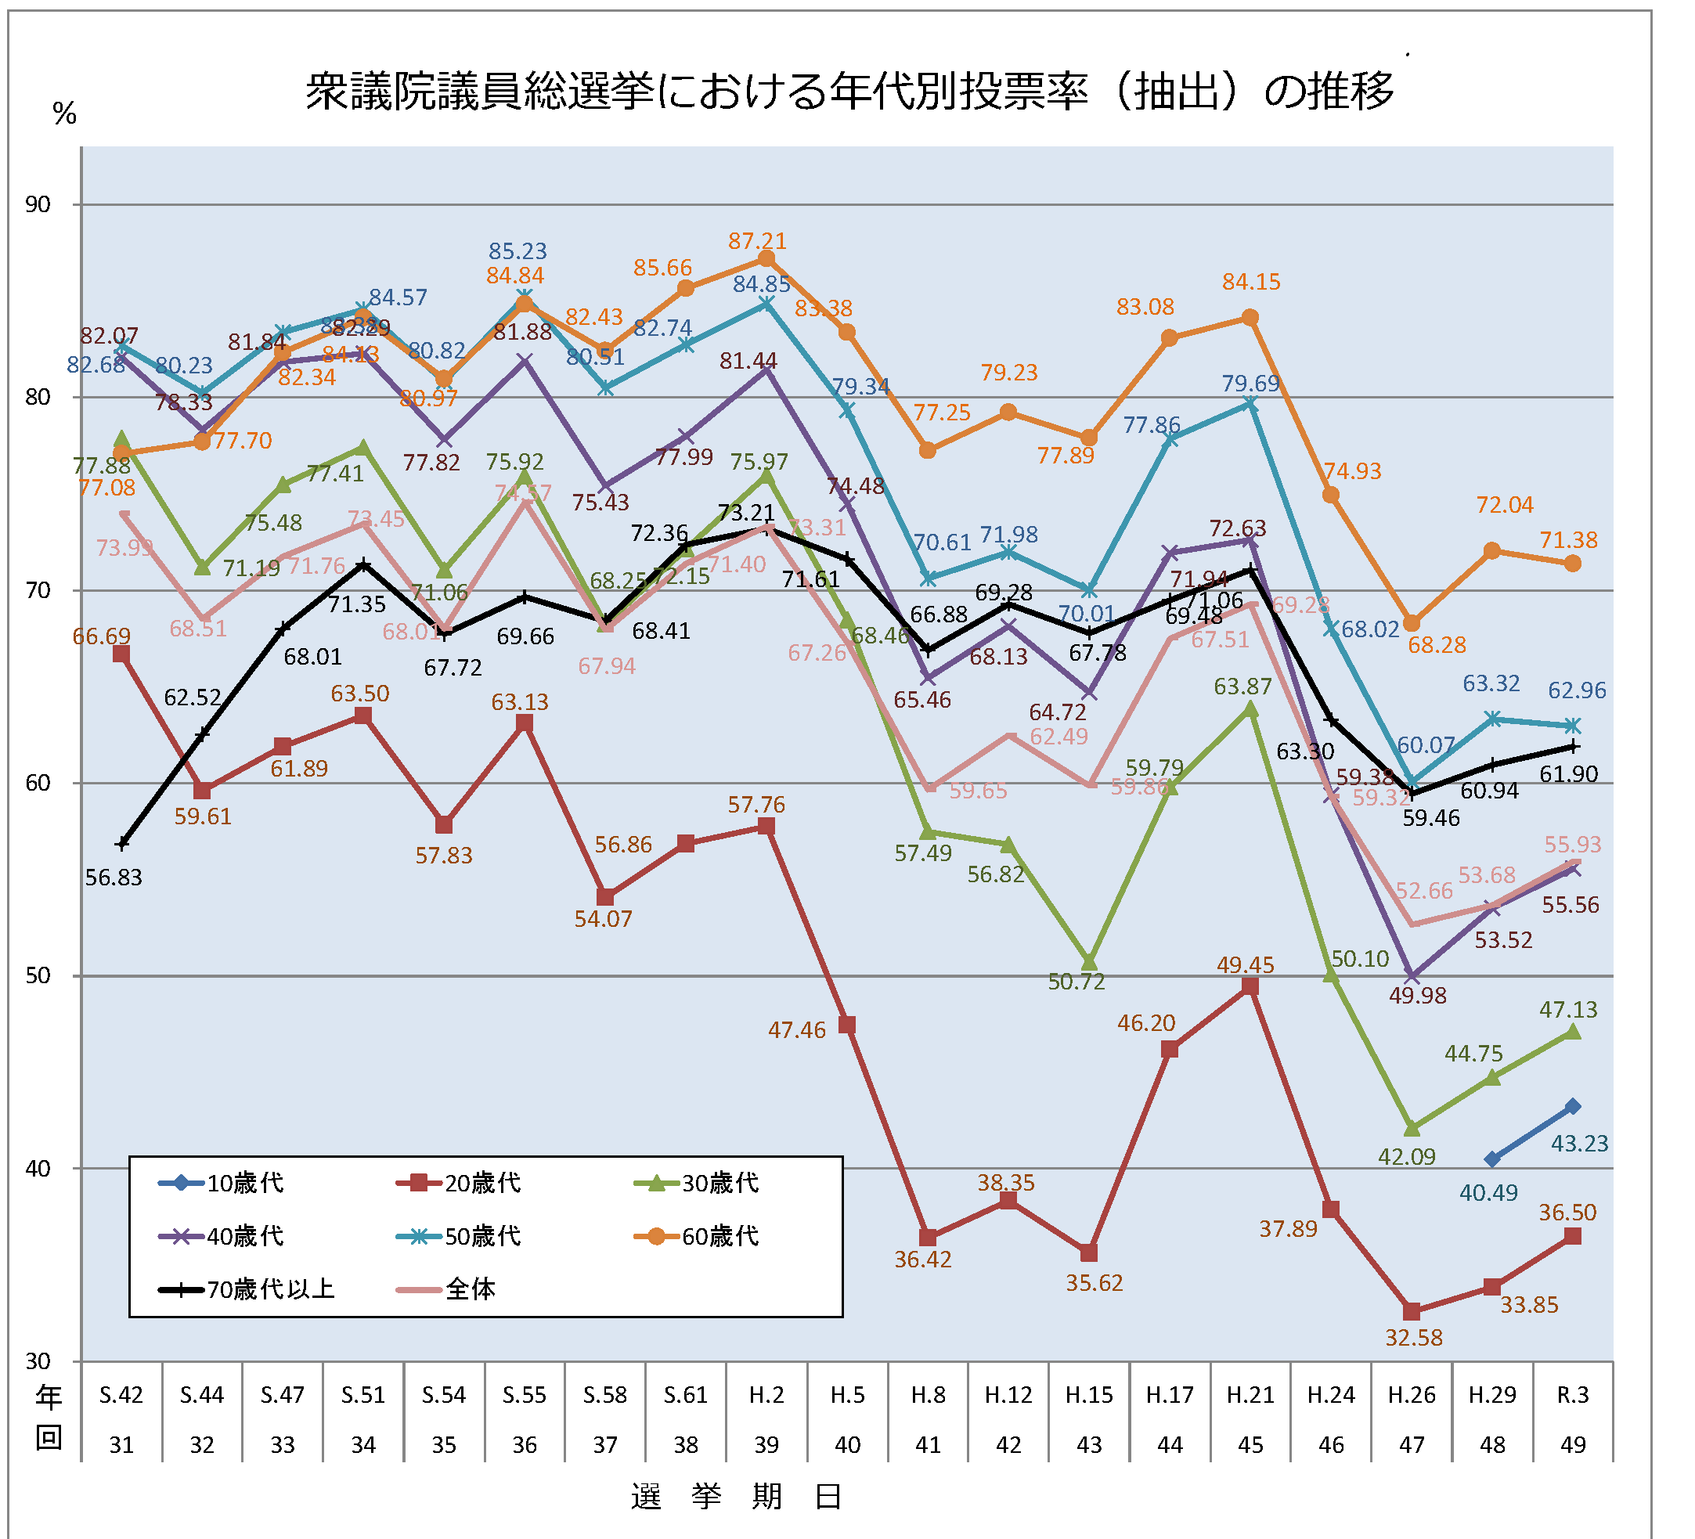
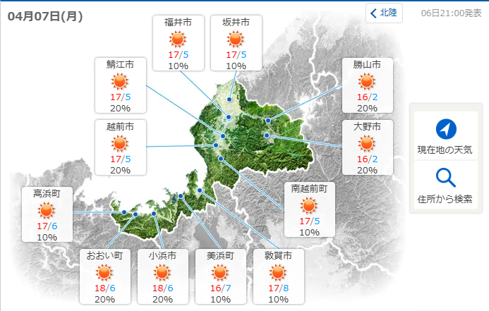
日常はデータにあふれている
例えば？
出典：日本気象協会
出典：総務省

Slide 7
日常はデータであふれている
数字じゃなくてもデータになる
黒瀬先生の服は毎日黒い。
あの人はじゃんけんの時に毎回グーから出す
ツバメが低く飛ぶ日は雨になる
これって科学的？

Slide 8
科学的なデータって、どんなデータだと思う？
黒ノートに書いてみてください。

Slide 9
科学的なデータって、どんなデータだと思う？
黒ノートに書いてみてください。
それが今日のあなたの目標です。

Slide 10
というわけで、自分たちでデータをとってみましょう
実験です

Slide 11
課題
ピペット１滴が何mLなのか調べてください。
【ルール】
・制限時間は20分です。
・机の上にあるものは自由に使ってください。ほかに必要なものがあれ ば教員に相談してください。
・班員全員で協力して行ってください。
・他の班と相談しても構いませんが、結果は班ごとに出してください。
・結果が決まったら黒板に書いてください。
・できるだけ、“科学的な”データを目指してください。
Notes:
準備物
・駒込ピペット ・メスシリンダー ・メートルグラス ・50mLビーカー ・100mLビーカー ・電子天秤 ・電卓
「さて、ピペット1滴は何mlと言ったらいいと思いますか？」
・数値だけを見ていていいの？
・方法が違うものを比べていいの？
・平均値でいいの？
・どこからが外れ値？
・同じ方法なのに違う結果が出てるのはなんで？
・どこまでを誤差として許していいの？
【データをとる方法】と【取ったデータの扱い方】
・有効数字
・+-表示

Slide 13
というわけで
ピペット１滴って、何mLだと思います？
この結果を見て、何mLだと言えると思います？
あなたの回答は、科学的ですか？

Slide 14
それでは、
次回、もう一回ピペットが１滴何mLか測定してみましょう。
「ピペット１滴は〇mLだ！」と科学的に言えるようになるには、どんな方法を取るとよいでしょうか。

